Slide 1
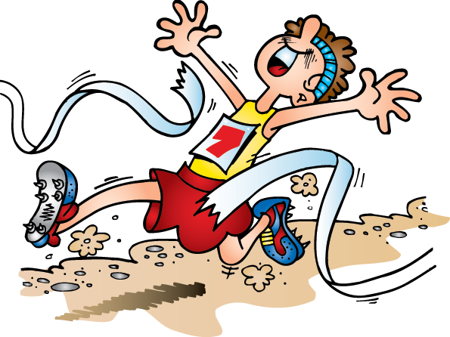
Методическая тема: Спортивные и подвижные игры на уроках физической культуры как средство развития социальной компетенции
Автор:
учитель физической культуры
МАОУ «СОШ №25» г. Пермь
Нагибина
Елена Владимировна

Slide 2
Спортивные и подвижные игры на уроках физической культуры как средство развития социальной компетенции
… Игры можно рассматривать как предвосхищение и научение тем видам деятельности, которые должны появиться позже…
А. Валлон
Компетенция ученика предполагает набор определённых личностных качеств.
Компетенция – это совокупность взаимосвязанных качеств личности (знаний, умений, навыков, способов деятельности), задаваемых по отношению к определённому кругу предметов и процессов, которая необходима для качественной продуктивной деятельности по отношению к ним.
Социальная компетенция – знания, умения, навыки, необходимые для жизни в обществе.

Slide 3
Особенности спортивных и подвижных игр определяются…
Спецификой соревновательной деятельности.
Соревновательное противоборство в игре происходит по установленным правилам.
Использование присущих только конкретной игре соревновательных действий – приёмов игры (техники).
Обязательное наличие соперника.
Выигрывает и проигрывает команда в целом, а не отдельные спортсмены (как бы хорошо не играл отдельный спортсмен, если команда проиграла, то проиграл и он).

Slide 4
Специфика командных игр определяет требования:
к участникам;
их взглядам;
установкам;
личностным качествам;
характеру действий в состязании.
Следовательно, в игре вырабатывается:
коллективизм,
способность жертвовать собственными интересами ради командной победы,
желание видеть и понимать коллективный интерес в каждый момент состязания.

Slide 5
Таким образом, можно сказать, что в игре физические, эмоциональные, умственные качества учащихся включаются в творческий процесс, при котором учащиеся вступают в социальное взаимодействие, а значит, должны обладать социальной компетенцией.

Slide 6
Основные критерии социальной компетенции учащихся, проявляемой в играх:
Умение сотрудничать со взрослыми и сверстниками;
Готовность (т.е. обладание кругом соответствующих умений) следовать правилам игры;
Готовность (т.е. обладание кругом соответствующих умений) систематически приобретать новые знания и умения и делиться ими с другими;
Умение адекватно реагировать на мнения, позиции, отношения других членов команды;
Умение понимать других игроков как выразителей интересов коллектива;
Умение целенаправленно взаимодействовать с командой в ходе игры;
Умение пользоваться невербальными, специфическими для данной игры, символами и знаками;
Умение использовать своеобразность функций, закреплённых за игроком;

Slide 7
Этапы проектирования урока:
Анализ ситуации, определение целей и постановка задач.
Определение последовательности шагов учителя и учащихся на уроке.
Подбор форм, средств и методов взаимодействия педагога и детей на каждом этапе урока. Для решения задач, поставленных на уроке, выбираются преимущественно групповые и командные формы организации деятельности учащихся в каждой из частей урока (подготовительной, основной, заключительной).
Непосредственное проведение урока и сравнение полученных результатов с тем, что планировалось. Выявление положительных и отрицательных моментов проведённого урока.
Уровень готовности учащихся оценивается по двум направлениям: физическая культура и социальная компетентность.
В физической культуре это – методическая, физическая и технико-тактическая подготовленность.

Slide 8
В социальной компетенции следующие критерии:
Умеет сотрудничать со взрослыми и сверстниками в игровой, учебной, трудовой, общественно-полезной деятельности;
Умеет выражать свои потребности, переживания, состояния с использованием устной и письменной речи;
Умеет удовлетворять свои потребности и желания, в соответствии с правилами, обычаями, традициями;
Умеет предвидеть потребности, желания, поступки других людей;
Умеет адекватно реагировать на мнения, позиции, отношения других людей;
Готов (т.е. обладает кругом соответствующих умений) следовать правилам, обычаям, традициям в повседневной жизни;
Готов (т.е. обладает кругом соответствующих умений) систематически приобретать новые знания;
Готов соответствовать требованиям к себе как обучающемуся;
Внесение изменений в последующую работу в соответствии с выявленными недочётами.

Slide 9
Вывод.
По итогам работы можно отметить, что школьники:
Научились взаимодействовать друг с другом не только в игре, но и вне неё.
Расширили круг друзей.
Приобрели опыт общения с малознакомыми людьми.
Поняли, что отношения в процессе состязаний и вне могут существенно различаться.
Желание лучше проявить себя в игре мотивировало учащихся овладевать новыми умениями и навыками, которые они перенесли и в другие виды деятельности. В неформальном общении подростки передают эти умения друг другу.
В игре постоянно происходит моделирование ситуации, когда при ограниченном времени и постоянно изменяющихся условиях возникает необходимость оценить ситуацию, выбрать необходимое действие.
Выработалась психологическая стойкость: умение контролировать свои эмоции, выслушать и правильно воспринимать критику товарищей, учителя в свой адрес.
Участие в спортивных и подвижных играх позволило развить физические качества: быстроту, силу, ловкость, гибкость, выносливость.

Slide 10
Если на проводимом уроке решается задача развития силы, то в него очень выгодно включать вспомогательные и подводящие игры, связанные с кратковременными скоростно-силовыми напряжениями и самыми разнообразными формами преодоления мышечного сопротивления противника в непосредственном соприкосновении с ним:
Перетягивания;
Сталкивания;
Удержания;
Выталкивания;
Элементы борьбы и т.д.

Slide 11
Весьма эффективными для решения данной задачи оказываются также двигательные операции с доступными играющим отягощениями:
Наклоны;
Приседания;
Отжимания;
Подъемы;
Повороты;
Вращения;
Бег или прыжки с посильным для них грузом.
Сюда же следует отнести довольно полезные для силового развития занимающихся метания различных предметов на дальность.

Slide 12
Для развития качества быстроты следует подбирать игры, требующие мгновенных ответных реакций на зрительные, звуковые или тактильные сигналы.
Эти игры должны включать в себя физические упражнения:
С периодическими ускорениями;
Внезапными остановками;
Стремительными рывками;
Мгновенными задержками;
Бегом на короткие дистанции в кратчайший срок и другими двигательными актами, направленными на сознательное и целеустремленное опережение соперника.

Slide 13
Для развития ловкости необходимо использовать игры, требующие:
Проявления точной координации движений;
Быстрого согласования своих действий с партнерами по команде;
Обладания определенной физической сноровкой.

Slide 14
Для развития выносливости надо находить игры, связанные:
С заведомо большой затратой сил и энергии;
С частыми повторами составных двигательных операций или с продолжительной непрерывной двигательной деятельностью, обусловленной правилами применяемой игры.
Подвижные игры лучше всего применять в тесной взаимосвязи с другими средствами физического воспитания, путем комплексного использования с общеразвивающими, подводящими и специальными упражнениями.

Slide 15
Практика показала, что игра – это сильнейшее средство социализации учащихся, включающая в себя как социально-контролируемые процессы целенаправленного воздействия на становление личности, так и стихийные, спонтанные процессы, влияющие на его формирование.

Slide 16
Спасибо за внимание!

